Slide 1
Đồ án tốt nghiệp
QUẢN LÝ ĐIỂM SINH VIÊN
TRƯỜNG ĐẠI HỌC KEVIN
Giảng viên hướng dẫn: Nguyễn Trọng Phúc
Sinh viên thực hiện: Bùi Ngọc Tiến

Slide 2
01
02
03
04
NỘI DUNG
GIỚI THIỆU VÀ KHẢO SÁT
GIỚI THIỆU VỀ CÔNG NGHỆ
PHÂN TÍCH VÀ THIẾT KẾ
TRIỂN KHAI VÀ KẾT QUẢ ĐẠT ĐƯỢC

Slide 3
01
GIỚI THIỆU VÀ KHẢO SÁT

Slide 4

GIỚI THIỆU CHUNG VỀ BÀI TOÁN QUẢN LÝ
Quản lý: Khái niệm quan trọng trong kinh tế, xã hội, giáo dục.
Mục tiêu: Tổ chức, điều hành, kiểm soát nguồn lực (con người, tài chính, thông tin, thời gian, công nghệ) để đạt được hiệu quả tối ưu.
Lợi ích: Giúp các tổ chức hoạt động trơn tru, hiệu quả, phát triển bền vững.
Yếu tố cần thiết: Kế hoạch chiến lược, cơ cấu tổ chức, quy trình làm việc, công cụ hỗ trợ.
Công nghệ thông tin: Tự động hóa, tối ưu hóa quy trình, nâng cao năng suất, giảm sai sót.

Slide 5

BÀI TOÁN QUẢN LÝ ĐIỂM SINH VIÊN
Vai trò: Đánh giá hiệu suất học tập, cung cấp phản hồi cho sinh viên và giảng viên.
Thách thức: Tính phức tạp, đa dạng trong quá trình đánh giá.
Minh bạch và công bằng: Đánh giá dựa trên năng lực, phản hồi rõ ràng về kết quả đạt được.
Linh hoạt và thích ứng: Điều chỉnh theo yêu cầu của từng khoa, môn học, loại hình kiểm tra, theo dõi tiến trình học tập, phản hồi liên tục.
Bảo mật và quản lý dữ liệu: Bảo mật thông tin cá nhân, đảm bảo tính toàn vẹn của dữ liệu điểm số.

Slide 6
ĐỀ TÀI, QUY MÔ VÀ ĐỐI TƯỢNG KHẢO SÁT
Tên đề tài: Quản lý điểm sinh viên Trường Đại học Kevin.
Tên ứng dụng: Quản lý điểm sinh viên Trường Đại học Kevin.
Quy mô: Một Trường Đại học ở Việt Nam.
Đối tượng khảo sát: Các ứng dụng quản lý đào tạo, quản lý điểm của các Trường Đại học ở Việt Nam.

Slide 7
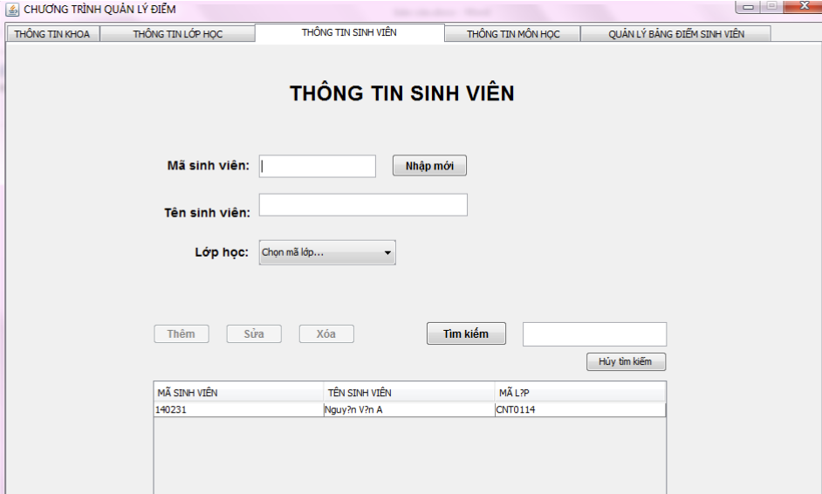
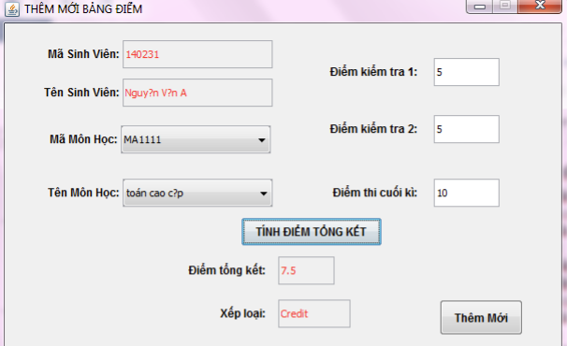
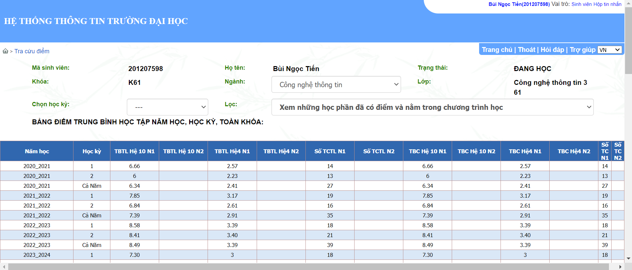
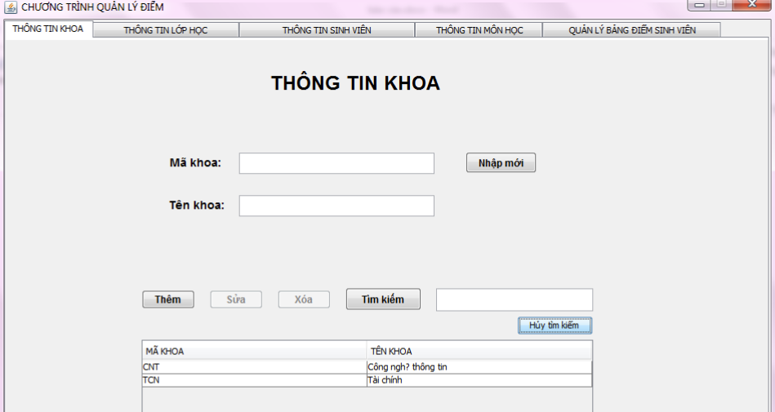
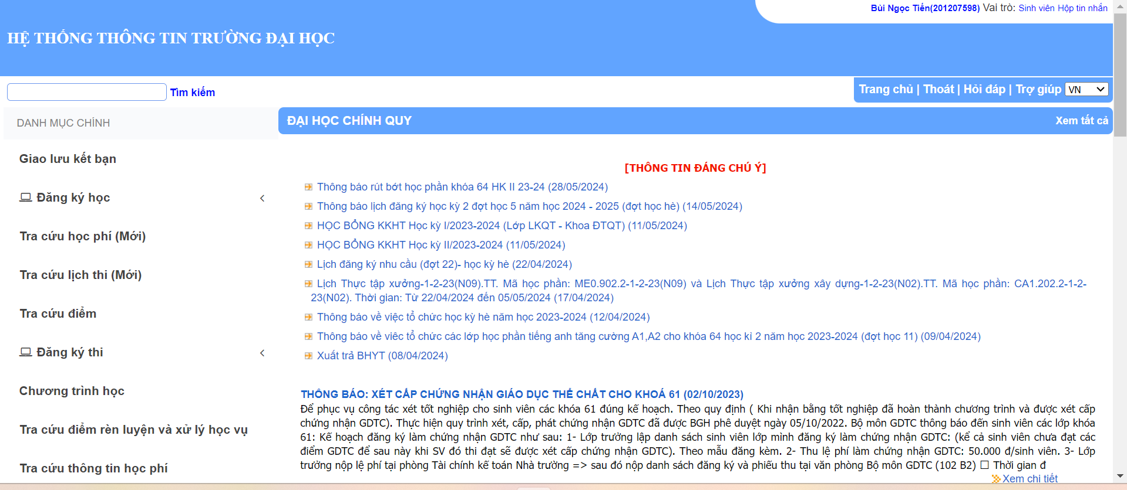
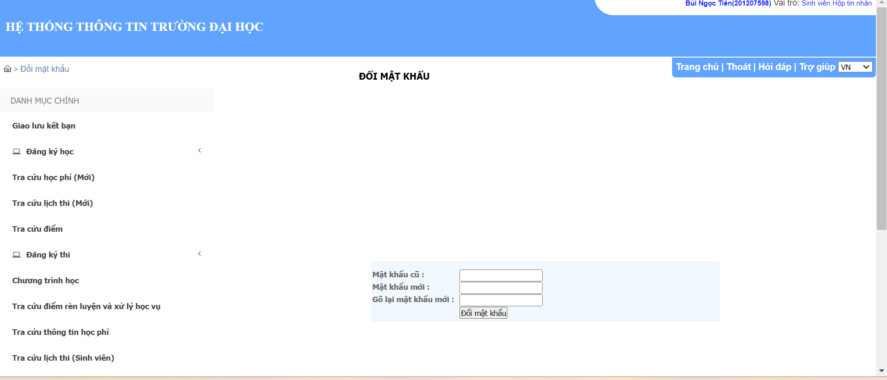
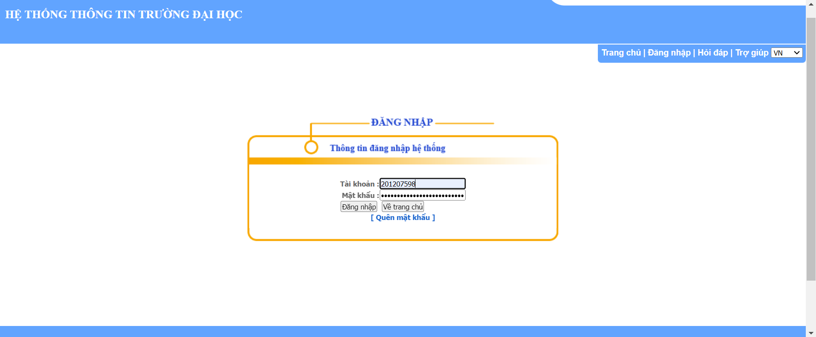
KẾT QUẢ KHẢO SÁT
Màn hình quản lý thông tin khoa của hệ thống Aptech
Màn hình quản lý thông tin sinh viên của hệ thống Aptech
Màn hình tra cứu điểm website quản lý đào tạo UTC
Màn hình tính điểm tổng kết cho sinh viên theo môn của hệ thống Aptech
Giao diện đăng nhập website quản lý đào tạo UTC
Giao diện trang chủ website quản lý đào tạo UTC
Màn hình chức năng đổi mật khẩu website quản lý đào tạo UTC

Slide 8
KẾT LUẬN - ĐƯA RA BÀI TOÁN
Thiết kế ứng dụng có giao diện đơn giản, màu sắc không cần quá nổi bật, màn hình danh sách, chi tiết các chức năng đồng bộ với nhau giúp người dùng dễ dàng sử dụng.
Tập trung chủ yếu vào việc xử lý logic, tính toán liên quan đến điểm số để đảm bảo tính minh bạch, tin cậy của ứng dụng.
Xử lý đăng nhập và phân quyền cho người dùng, đảm bảo với các quyền hạn khác nhau sẽ được sử dụng các chức năng tương ứng của chương trình.
Các chức năng cơ bản mà ứng dụng cần đáp ứng được:
Đăng nhập và phân quyền cho người dùng.
Quản lý thông tin sinh viên, giảng viên.
Quản lý khoa, môn học, lớp học, lớp học phần.
Quản lý điểm, tính toán điểm số, xếp loại sinh viên.
Vẽ biểu đồ báo cáo, thống kê về sinh viên và điểm số.
Quản lý tài khoản đăng nhập của người dùng.

Slide 9
02
GIỚI THIỆU VỀ CÔNG NGHỆ

Slide 10

HTML – HYPERTEXT MARKUP LANGUAGE
HTML: Ngôn ngữ đánh dấu chuẩn cho trang web, được phát triển bởi Tim Berners-Lee, sử dụng thẻ (tags) để cấu trúc và đánh dấu các thành phần trang web. Thẻ HTML đặt trong dấu ngoặc nhọn, đi theo cặp (mở và đóng).
Đặc điểm nổi bật:
Cấu trúc trang web: Tổ chức nội dung rõ ràng, giúp trình duyệt hiển thị chính xác.
Liên kết tài liệu: Tạo liên kết giữa các trang web dễ dàng.
Hỗ trợ đa phương tiện: Nhúng hình ảnh, video, âm thanh.
Tương thích với CSS và JavaScript: Định dạng, bố trí và tạo trang web động.
Phiên bản mới nhất: HTML5 cung cấp nhiều tính năng cải tiến, hỗ trợ tốt hơn cho ứng dụng web hiện đại.

Slide 11
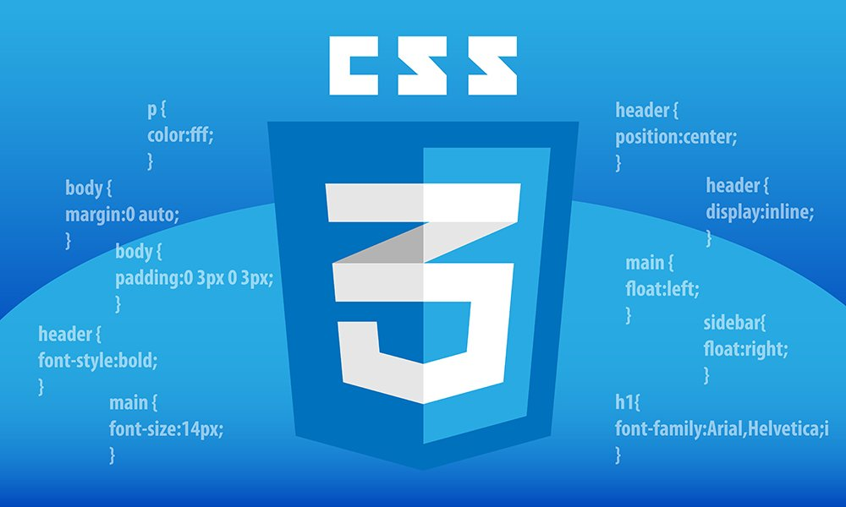
CSS - CASCADING STYLE SHEETS
CSS: Ngôn ngữ mô tả cách trình bày và bố cục của các phần tử HTML, phát triển bởi W3C, giúp tách biệt nội dung và hình thức trang web, từ đó việc quản lý và bảo trì trang web trở nên dễ dàng và hiệu quả hơn.
Đặc điểm nổi bật:
Bố trí và định dạng: Công cụ mạnh mẽ để điều chỉnh khoảng cách, tạo layout phức tạp.
Khả năng tái sử dụng: Các quy tắc CSS có thể được tái sử dụng trên nhiều trang web, giúp tiết kiệm thời gian và công sức khi phát triển và duy trì trang web.
Hỗ trợ đa nền tảng: CSS cho phép trang web hiển thị tốt trên nhiều thiết bị và kích thước màn hình khác nhau, từ máy tính để bàn đến điện thoại di động, thông qua các kỹ thuật như responsive design.
CSS được tổ chức theo 3 cách: Inline CSS, Internal CSS, External CSS.
CSS3 là phiên bản mới nhất, hỗ trợ hiệu ứng phức tạp như animations, shadows, gradient.

Slide 12
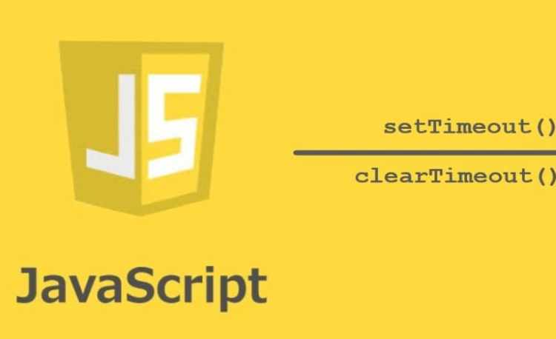
JS - JAVASCRIPT
Javascript: Ngôn ngữ lập trình phổ biến được sử dụng rộng rãi trong phát triển web để tạo ra các trang web tương tác và động, hoạt động phía client, tạo hiệu ứng tương tác, phản hồi ngay lập tức giúp cải thiện trải nghiệm người dùng.
Đặc điểm nổi bật:
Tương tác động: Xác thực form, xử lý sự kiện, cập nhật nội dung mà không cần tải lại trang.
Tương tác với HTML và CSS: Thay đổi nội dung và kiểu dáng của trang web bằng cách tương tác với các phần tử HTML và CSS, giúp tạo ra các hiệu ứng trực quan và các thay đổi động.
Hỗ trợ đa nền tảng: Hoạt động trên hầu hết các trình duyệt web hiện đại (Chrome, Firefox, Safari, Edge), đảm bảo tính tương thích cao.
Khả năng mở rộng: JavaScript có thể được mở rộng thông qua các thư viện và framework như jQuery, Angular, React và Vue.js, giúp phát triển các ứng dụng web phức tạp một cách dễ dàng hơn.

Slide 13

VUEJS
VueJS: Framework JavaScript hiện đại và tiến bộ, được tạo ra bởi Evan You phát hành lần đầu năm 2014, dùng để xây dựng giao diện người dùng tương tác và ứng dụng web đơn trang (SPA). Hiện nay, VueJS đã trở thành một trong những framework phổ biến nhất nhờ vào sự đơn giản, linh hoạt và khả năng mở rộng.
Đặc điểm nổi bật:
Dễ học và sử dụng: Thiết kế để dễ học và áp dụng cho những người đã quen với HTML, CSS, JavaScript. Cú pháp đơn giản và tài liệu phong phú.
Tiến bộ và linh hoạt: Dùng cho các dự án nhỏ, cũng như mở rộng để xây dựng các ứng dụng phức tạp lớn. Các thành phần có thể được tích hợp dần dần vào các dự án hiện tại mà không cần phải thay đổi toàn bộ cấu trúc.
Hệ thống component mạnh mẽ: Xây dựng ứng dụng từ các component tái sử dụng, quản lý mã nguồn dễ dàng, cải thiện khả năng bảo trì.
Reactivity: Hệ thống reactivity mạnh mẽ, tự động cập nhật giao diện khi dữ liệu thay đổi.
Ecosystem phong phú: Thư viện và công cụ bổ sung như Vue Router, Vuex, Nuxt.js. Điều này giúp đơn giản hóa quá trình phát triển và mở rộng ứng dụng.

Slide 14
ASP.NET CORE WEB API
ASP.NET Core Web API: Framework phát triển ứng dụng web API được Microsoft phát triển dựa trên nền tảng ASP.NET Core. Được giới thiệu lần đầu tiên vào năm 2016, ASP.NET Core Web API đã trở thành một công cụ quan trọng cho việc xây dựng và triển khai các dịch vụ web API linh hoạt, hiệu quả và mở rộng.
Đặc điểm nổi bật:
Cross-platform và Open-source: ASP.NET Core là một framework mã nguồn mở và đa nền tảng, cho phép phát triển và triển khai ứng dụng trên Windows, macOS và Linux.
Hiệu suất cao: ASP.NET Core được tối ưu hóa để đạt được hiệu suất tốt nhất, với khả năng xử lý các yêu cầu HTTP hàng ngàn trên mỗi giây.
Tích hợp sâu sắc với công nghệ Microsoft: ASP.NET Core Web API tích hợp tốt với các công nghệ khác của Microsoft như Entity Framework Core (ORM), SignalR (real-time web), và Azure (cloud computing), tạo ra một hệ sinh thái mạnh mẽ cho việc phát triển ứng dụng web.
Hỗ trợ Dependency Injection (DI): ASP.NET Core cung cấp một container DI tích hợp sẵn, giúp quản lý các thành phần của ứng dụng và tăng tính linh hoạt và dễ bảo trì.
Authentication và Authorization: ASP.NET Core Web API hỗ trợ các cơ chế xác thực và phân quyền linh hoạt, cho phép bảo mật dữ liệu và điều khiển quyền truy cập vào các tài nguyên.
Tích hợp với công cụ Swagger: ASP.NET Core Web API tích hợp sẵn Swagger UI, cho phép tạo và xem tài liệu API một cách dễ dàng và tự động.

Slide 15
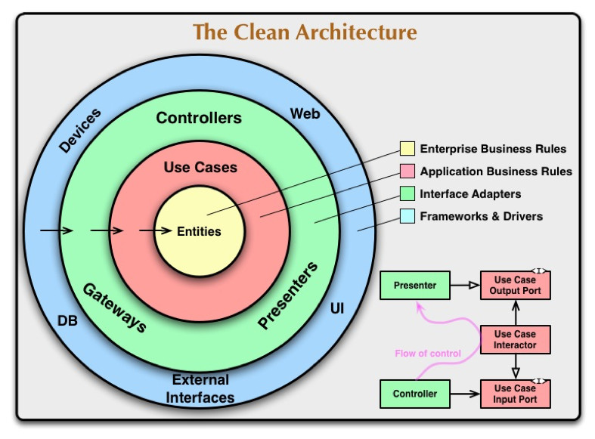
MÔ HÌNH CLEAN ARCHITECTURE
Mô hình Clean Architecture: Một phương pháp thiết kế phần mềm được đề xuất bởi Robert C. Martin nhằm tạo ra các hệ thống phần mềm linh hoạt, dễ bảo trì và dễ mở rộng bằng cách tách biệt các thành phần của hệ thống và đảm bảo rằng các thành phần này không phụ thuộc vào nhau.
Một số lợi ích của mô hình Clean Architecture:
Tính độc lập và dễ kiểm thử: Các lớp được phân chia rõ ràng và không phụ thuộc vào nhau, điều này làm cho việc kiểm thử và bảo trì dễ dàng hơn.
Dễ dàng mở rộng và thay đổi: Cấu trúc linh hoạt của mô hình Clean Architecture cho phép thay đổi hoặc mở rộng một phần của hệ thống mà không cần phải lo lắng về các ảnh hưởng đến các phần khác.
Tách biệt logic nghiệp vụ và chi tiết triển khai: Mô hình này tách biệt rõ ràng giữa logic nghiệp vụ và các chi tiết triển khai, giúp tạo ra mã nguồn dễ đọc và dễ bảo trì.

Slide 16
POSTGRESQL
Postgresql: Một hệ quản trị cơ sở dữ liệu mở rộng, có khả năng xử lý các loại dữ liệu khác nhau với tính năng mạnh mẽ và linh hoạt. Nó được phát triển và duy trì bởi một cộng đồng lớn các nhà phát triển trên khắp thế giới và được công nhận là một trong những hệ quản trị cơ sở dữ liệu phổ biến nhất hiện nay.
Một số tính năng nổi bật:
Tính mở rộng và phân phối: PostgreSQL hỗ trợ phân phối dữ liệu trên nhiều máy chủ và máy ảo, cho phép mở rộng hệ thống theo nhu cầu.
Bảo mật cao: PostgreSQL cung cấp các tính năng bảo mật như SSL để bảo vệ dữ liệu và đảm bảo tính bảo mật trong quá trình truy cập và truy vấn dữ liệu.
Cộng đồng lớn và hỗ trợ tốt: PostgreSQL có một cộng đồng lớn các nhà phát triển và người dùng trên khắp thế giới, cung cấp hỗ trợ thông qua diễn đàn, email và các kênh truyền thông xã hội.
Tích hợp với các ngôn ngữ lập trình và framework: PostgreSQL có thể tích hợp dễ dàng với các ngôn ngữ lập trình phổ biến như Python, Java, Ruby, và PHP, cũng như với các framework như Django, Ruby on Rails và Spring.
Cập nhật và phát triển liên tục: PostgreSQL có một chu kỳ phát triển nhanh chóng và liên tục, với các phiên bản mới được phát hành thường xuyên, mang lại các tính năng mới và cải thiện hiệu suất.

Slide 17
03
PHÂN TÍCH VÀ THIẾT KẾ

Slide 18
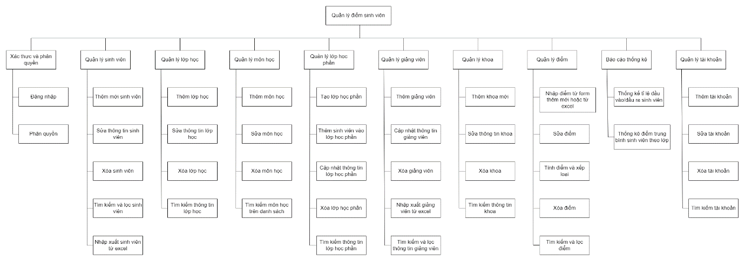
SƠ ĐỒ PHÂN RÃ CHỨC NĂNG

Slide 19
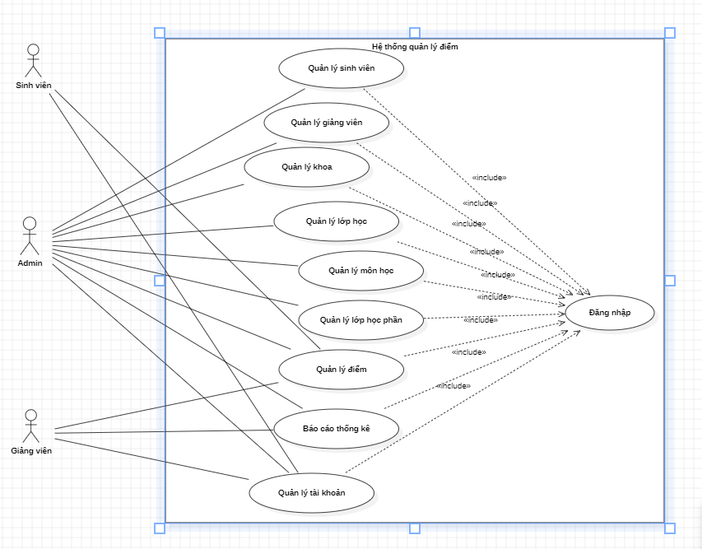
SƠ ĐỒ USE CASE TỔNG QUÁT
Các tác nhân:
Admin
Giảng viên
Sinh viên

Slide 20
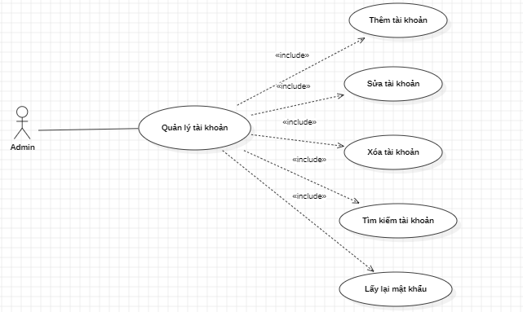
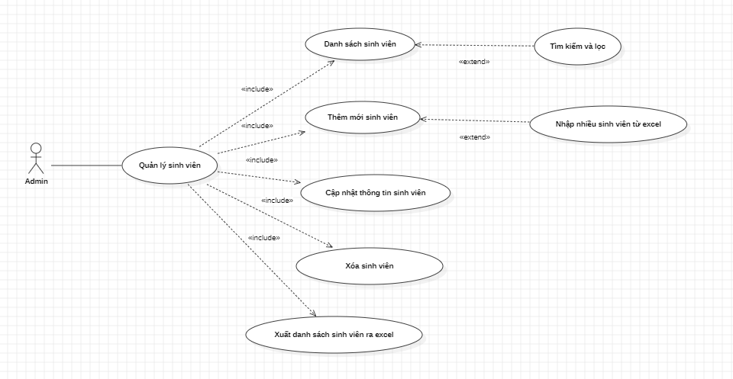
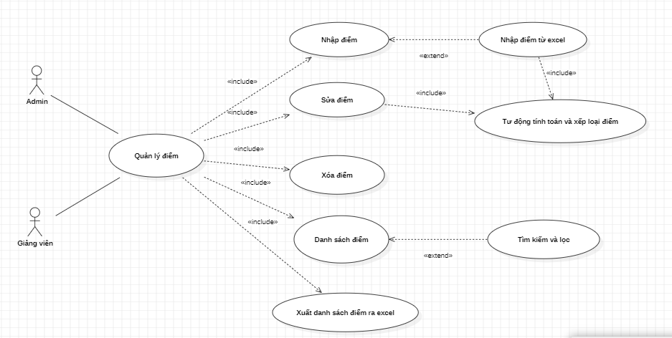
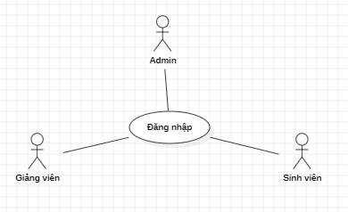
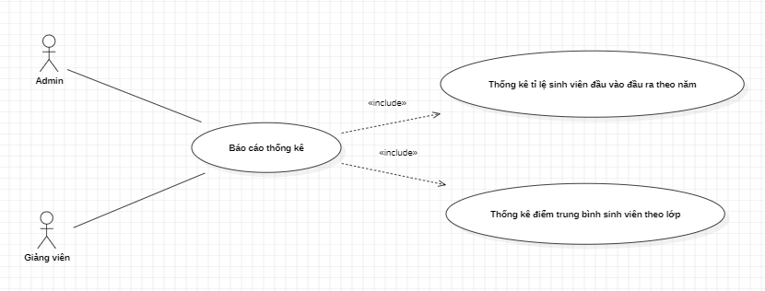
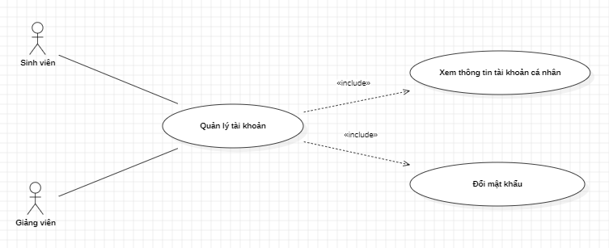
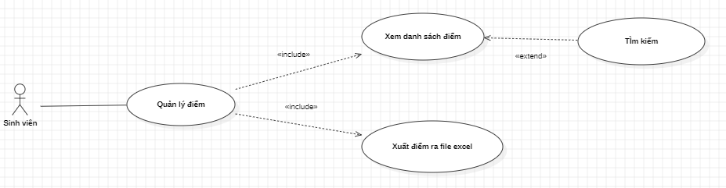
CHI TIẾT MỘT SỐ USE CASE
Sơ đồ use case quản lý điểm với quyền sinh viên
Sơ đồ use case báo cáo thống kê
Sơ đồ use case đăng nhập
Sơ đồ use case quản lý tài khoản với quyền giảng viên, sinh viên
Sơ đồ use case quản lý sinh viên
Sơ đồ use case quản lý điểm với quyền quản trị viên và giảng viên
Sơ đồ use case quản lý tài khoản với quyền quản trị viên

Slide 21
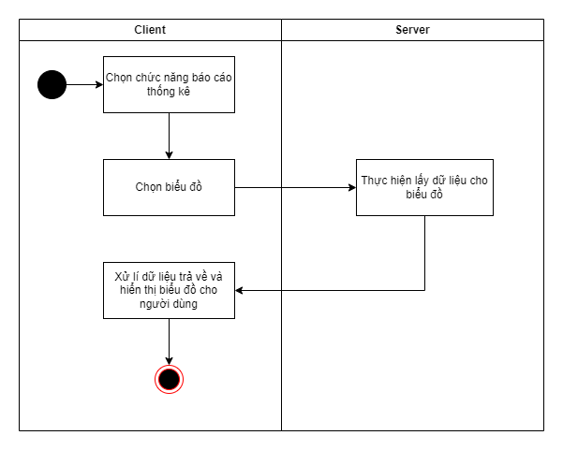
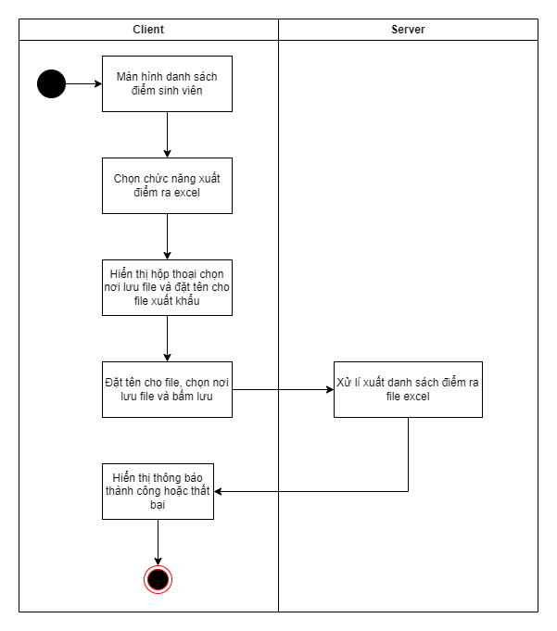
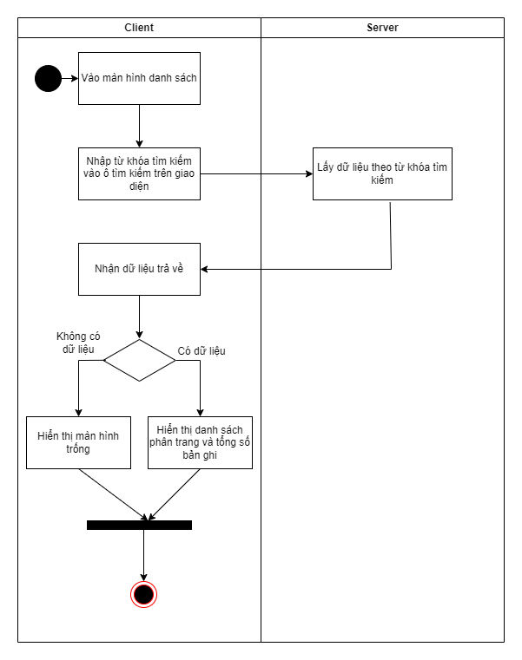
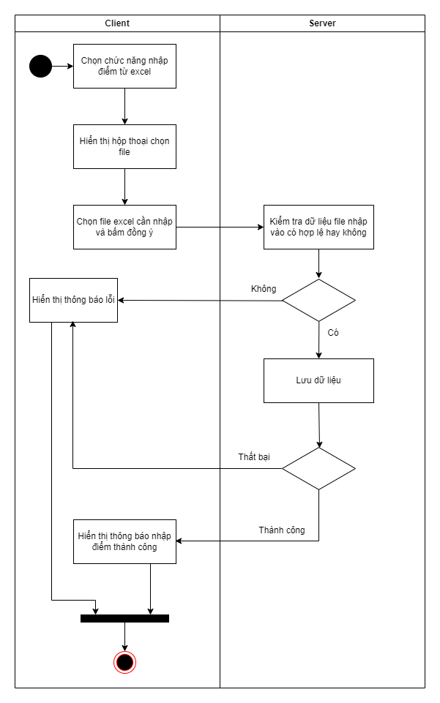
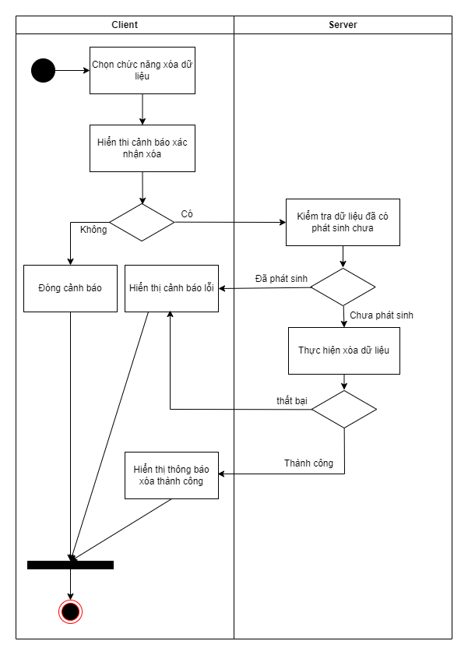
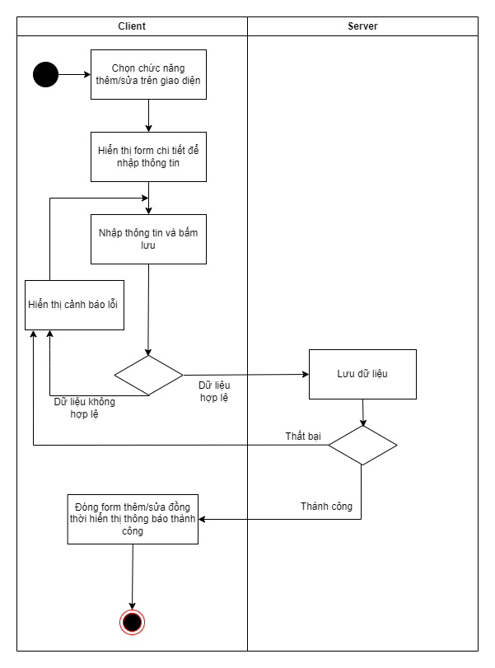
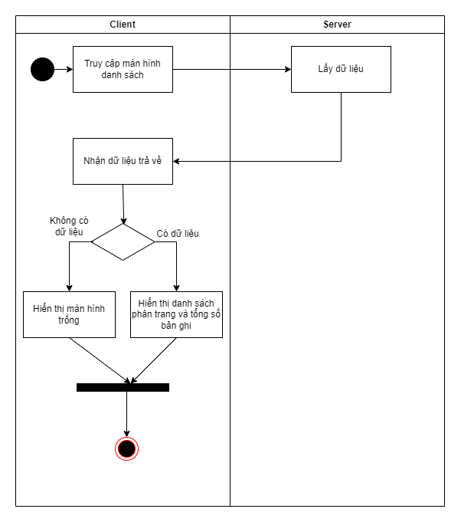
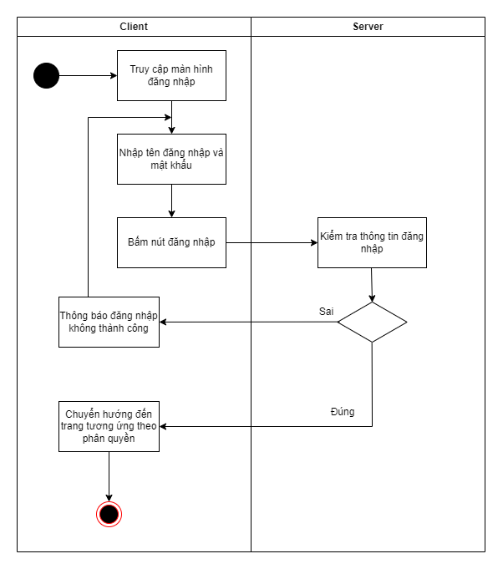
SƠ ĐỒ ACTIVITY CÁC LUỒNG XỬ LÝ CHÍNH
Sơ đồ activity nhập điểm từ excel
Sơ đồ activity chức năng đăng nhập
Sơ đồ activity xem báo cáo thống kê
Sơ đồ activity xóa bản ghi
Sơ đồ activity thêm/sửa bản ghi
Sơ đồ activity xuất danh sách điểm ra excel
Sơ đồ activity chức năng xem danh sách
Sơ đồ activity tìm kiếm dữ liệu ở màn hình danh sách

Slide 22
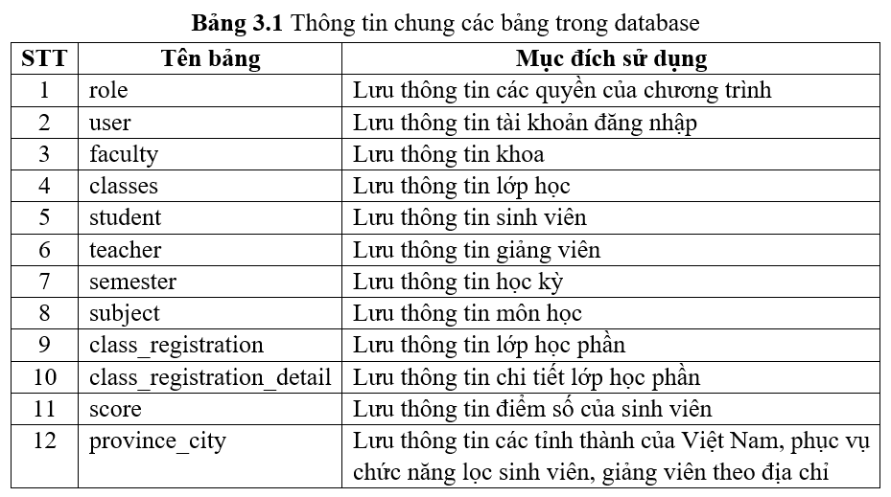
THIẾT KẾ CƠ SỞ DỮ LIỆU

Slide 23
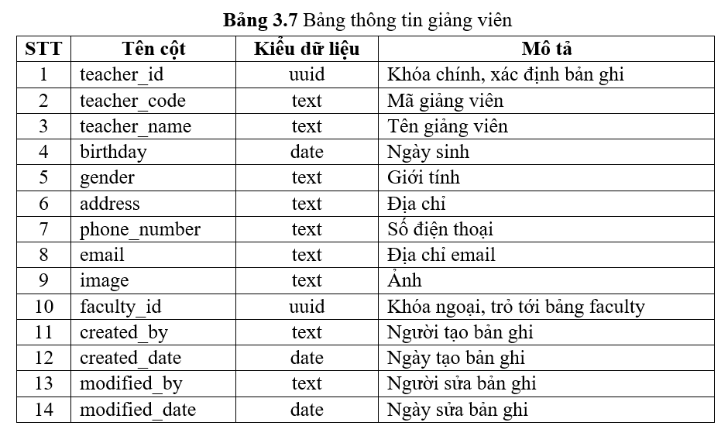
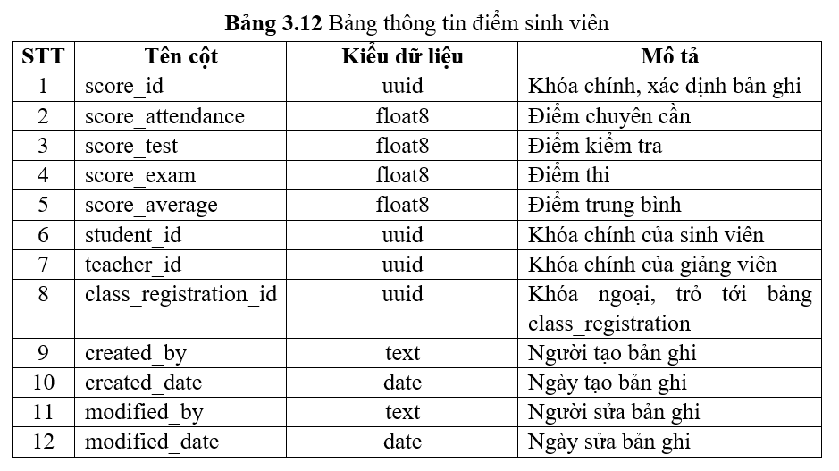
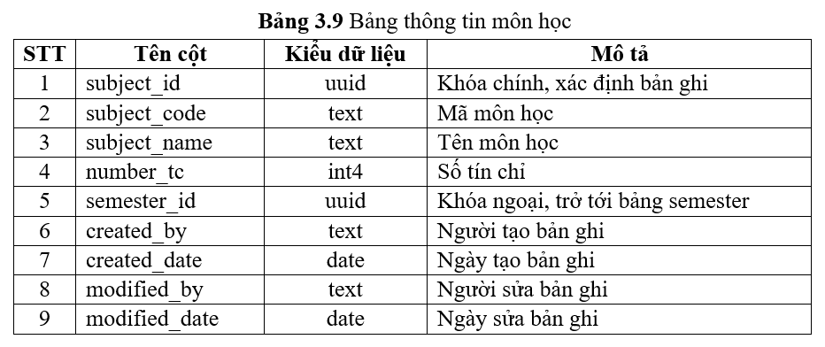
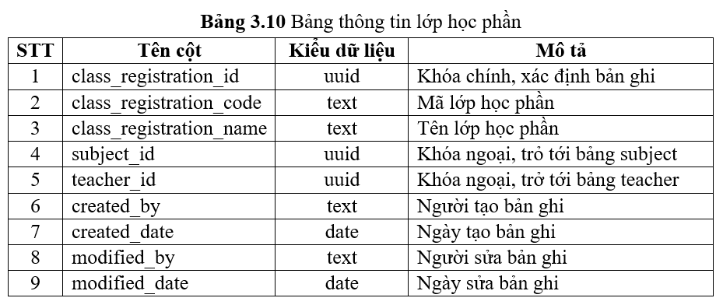
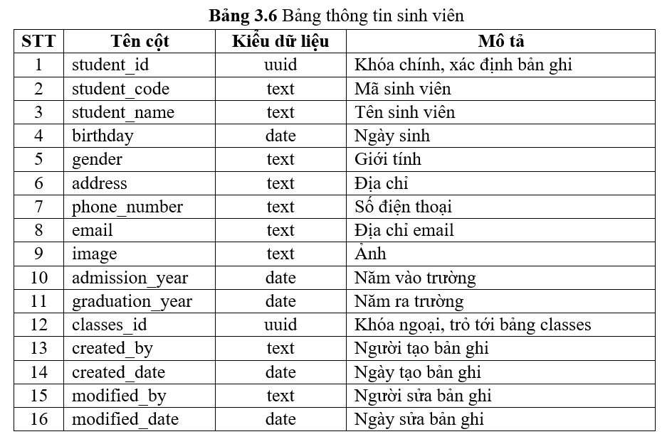
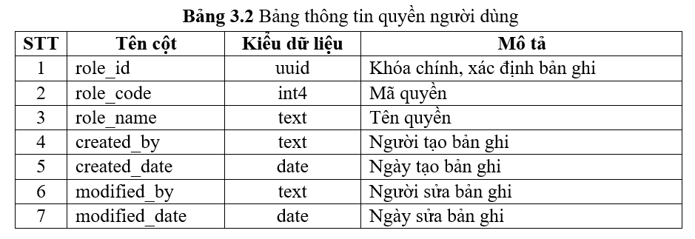
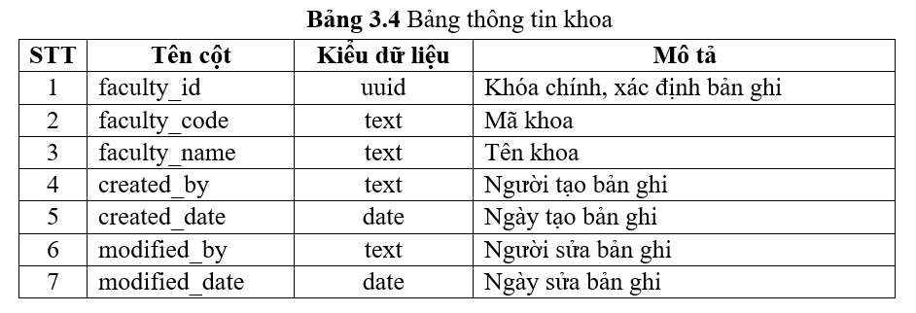
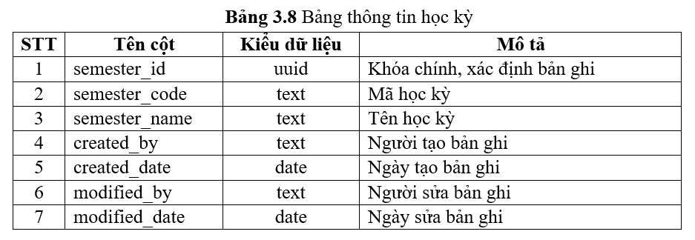
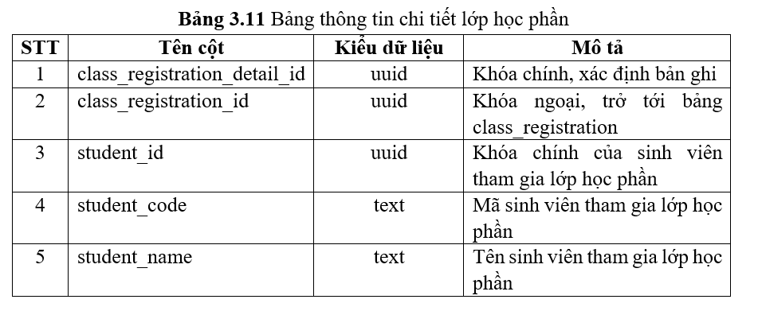
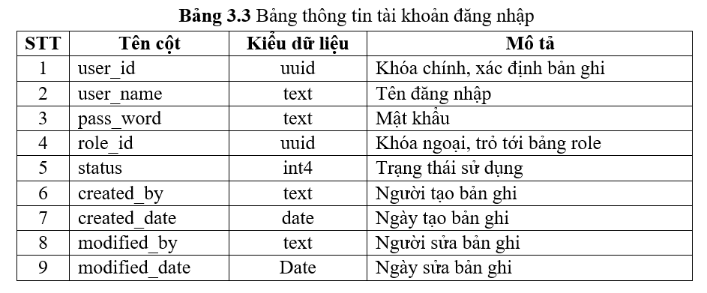
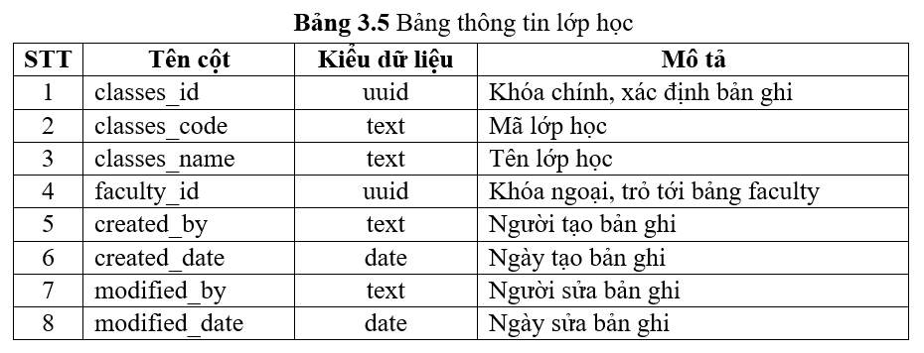
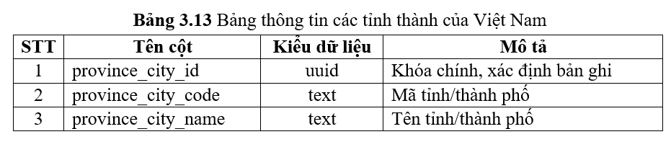
THIẾT KẾ CƠ SỞ DỮ LIỆU

Slide 24
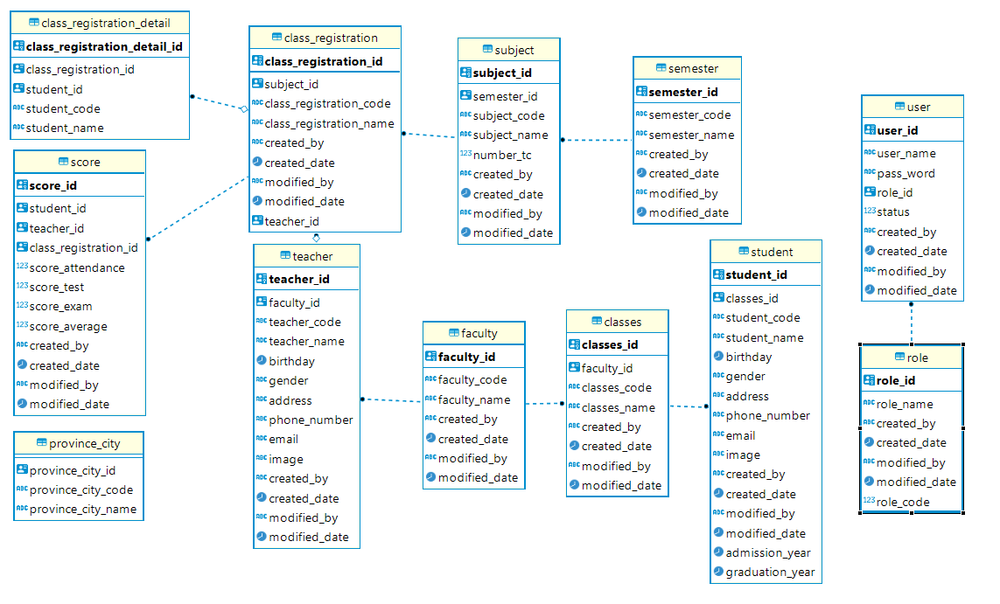
MÔ HÌNH QUAN HỆ

Slide 25
04
TRIỂN KHAI VÀ KẾT QUẢ ĐẠT ĐƯỢC

Slide 26
TRIỂN KHAI CHƯƠNG TRÌNH
Công cụ lập trình:
Frontend: Visual Studio Code
Backend: VisualStudio 2022
Database: DBeaver
Môi trường triển khai thực nghiệm:
Chạy trên môi trường local của máy tính cá nhân Intel Core i7-10510U, RAM 8GB.
Hệ điều hành windows

Slide 27

KẾT QUẢ ĐẠT ĐƯỢC
Thiết kế thành công cơ sở dữ liệu “Quản lý điểm sinh viên” với hệ quản trị cơ sở dữ liệu Postgresql và công cụ quản trị cơ sở dữ liệu DBeaver.
Xây dựng thành công phần mềm ở phía backend để cung cấp các đầu API lấy dữ liệu cho frontend sử dụng ASP.NET Core Web API và ứng dụng mô hình Clean Architecture.
Xây dựng thành công phần mền ở phía frontend với hầu hết các chức năng đã đề cập ở phần phân tích và thiết kế, các chức năng đã làm đều có thể hoạt động tốt.

Slide 28
KẾT LUẬN
Về ưu điểm:
Giao diện người dùng thân thiện và dễ sử dụng giúp người dùng dễ dàng thao tác ngay từ những lần sử dụng đầu tiên.
Chức năng nhập liệu và cập nhật điểm số nhanh chóng, chính xác, giảm thiểu sai sót so với phương pháp thủ công.
Các báo cáo thống kê rất tiện ích, giúp nhà trường và giảng viên có cái nhìn tổng quan về tình hình sinh viên, điểm số của sinh viên.
Về nhược điểm:
Các chức năng đều là các chức năng cơ bản, chưa đáp ứng được các chức năng nâng cao như làm các báo cáo thống kê đặc trưng của quản lý giáo dục, chưa có thời khóa biểu cho sinh viên và giảng viên theo dõi lịch học tập, giảng dạy của cá nhân.
Các logic xử lý thuật toán chưa được tối ưu dẫn chương trình có thể bị chậm khi dữ liệu đầu vào lớn.
Chương trình chỉ có thể sử dụng tốt, giao diện đẹp mắt trên máy tính, chưa hỗ trợ tùy biến màn hình khi sử dụng trên nhiều màn hình có kích thước khác nhau.
Hướng phát triển:
Tăng cường bảo mật: liên tục cập nhật các biện pháp bảo mật mới nhất để bảo vệ dữ liệu của sinh viên khỏi các nguy cơ tấn công mạng.
Bổ sung các báo cáo ở nhiều phương diện để nhà trường có cái nhìn đa chiều về hệ thống giáo dục, từ đó đưa ra phương pháp quản lý thích hợp.
Bổ sung các chức năng còn thiếu như cung cấp lịch giảng dạy, học tập, tra cứu thông tin học phí, tra cứu chương trình học, thực hiện đăng ký học… cho sinh viên để tương lai có thể phát triển thành chương trình quản lý đào tạo.

Slide 29

Please keep this slide for attribution

